Slide 1
Освоение и применение экстракции веществ в исследовательской работе обучающихся
Лукьянова С.А, преподаватель ГАПОУ АО «Архангельский торгово-экономический колледж»

Slide 2
Естественно-научно грамотный человек умеет научно объяснить явления, понимать особенности естественно-научного исследования, интерпретировать данные и использовать научные доказательства для понимания окружающего мира и объяснения тех изменений, которые вносит в него человек*.
* Асанова Л.И. Естественнонаучная грамотность. - М.: Академия Минпросвещения России, 2021 г.

Slide 3
Определение суммы массовых долей душистых веществ в одеколонах и душистых водах объемным методом *
Метод основан на экстракции душистых веществ из парфюмерных жидкостей ксилолом
Оборудование: бюретка на 50 мл с ценой деления 0,1 мл, штатив, пипетки на 5 и 10 мл, плитка, термометр от 0С⁰ до 100 С⁰, весы технические.
Реактивы: ксилол, вода дистиллированная, хлорид натрия (к одеколонам, содержащим до 25% воды, добавляют воду; к одеколонам, содержащим от 26% до 35% воды - 10%-ный солевой раствор; к одеколонам, содержащим более 36% воды, и душистым водам - 15%-ный раствор хлористого натрия).
*ГОСТ 31678-2012 МЕЖГОСУДАРСТВЕННЫЙ СТАНДАРТ ПРОДУКЦИЯ ПАРФЮМЕРНАЯ ЖИДКАЯ Общие технические условия.

Slide 4






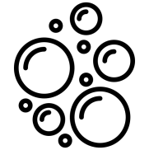
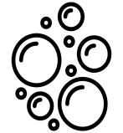


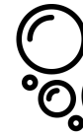
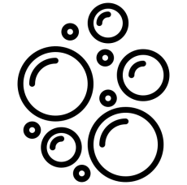
Увеличение объема ксилольного слоя (объем душистых веществ)
20 мл солевого раствора 15%
5 мл ксилола
10 мл парфюмерной жидкости

Slide 5
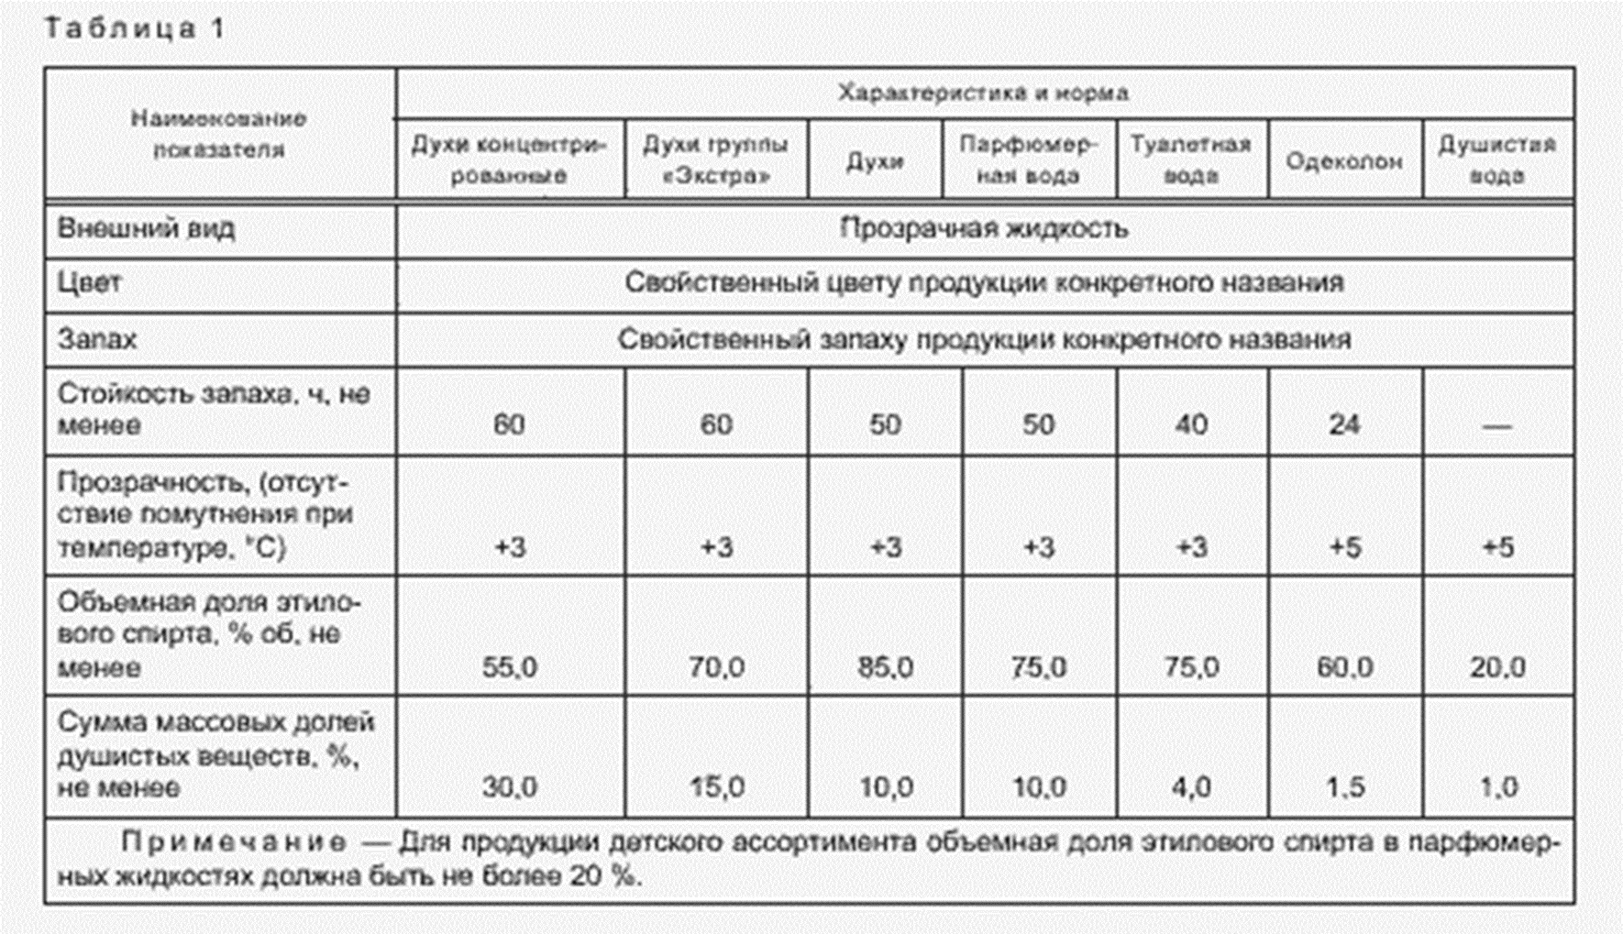
Физико-химические показатели качества парфюмерных жидкостей

Slide 6
Формирование функциональной грамотности
Анализ маркировки: определение наименования и объемной доли спирта в парфюмерной жидкости.
Определение концентрации солевого раствора по объемному содержанию спирта и приготовление раствора хлорида натрия
Составление плана исследования.
Графическое представление сущности метода.
Определение соответствия парфюмерной жидкости требованиям ГОСТа

Slide 7
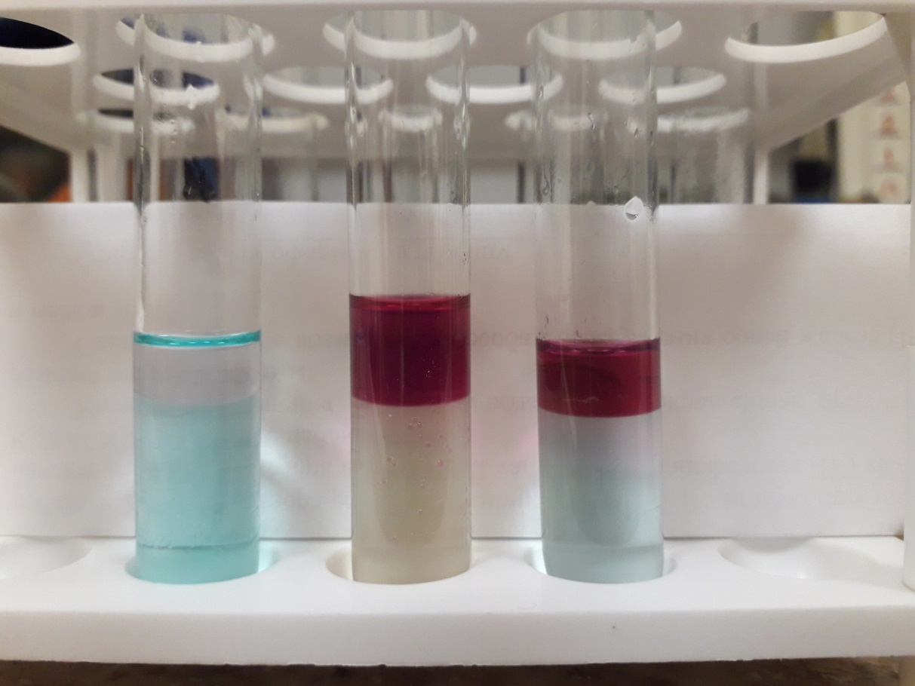
Пробирка 1. 1 мл раствора сульфата меди (II) и 1 мл гексана.
Пробирка 2. 1 мл водного раствора иода и 1 мл гексана.
Пробирка 3. 1 мл водного раствора сульфата меди (II) , 1 мл водного раствора иода и 1 мл гексана.

